Slide 1

Почему не срабатывают
действующие практики развития сельских территорий?
Сельский житель сам не может решить возникающие перед ним проблемы.
Он не экономист, не финансист и, как правило, у него нет бизнес-опыта.
Сельский житель как правило проявляет инициативу только по выбору своей деятельности, к которой у него душа лежит и есть желание этим заниматься.
Например, ухаживать за скотом, обрабатывать землю и т.д.
Сельский житель ожидает, что ему на выбор предложат несколько проработанных профессионалами бизнес-идей, которые он сможет реализовать сам или со своей семьей, или скооперировавшись с соседями. При этом он хочет быть уверенным, что в будущем он не останется «один на один» с возникающими проблемами.

Slide 2

Для развития сельских территорий
в регионах созданы специализированные структуры, которые действуют на убеждении, что сельский житель сам:
проявит инициативу,
придумает производство,
напишет бизнес-план,
найдет финансирование,
построит производство,
получит продукцию,
реализует продукцию,
получит доход,
заплатит налоги,
отчитается за помощь.
При этом сельскому жителю оказывают только консультационные услуги: как написать бизнес-план, где взять финансирование, куда сбыть продукцию...

Slide 3
Мировая практика развития сельских территорий
В Арктической зоне стран Баренц-региона проблемы сельских поселений в конце 20 века были такими же как и у нас:
- отток молодежи из сельской местности,
устаревание сельхозтехнологий и т.д.
В мировой практике решение проблемы не перекладывалось на фермеров.
В мировой практике аналогичные проблемы решались через создание проектных офисов, в которых группы высокопрофессиональных специалистов прорабатывали варианты развития сельских бизнесов для каждой конкретной местности с учетом климатических условий, особенностей инфраструктуры и потребности в производимой продукции.
Фермерам, желающим жить и работать в сельской местности, предлагались уже проработанные варианты создания бизнеса или его модернизации.

Slide 4

В Архангельске создали проектный офис
по развитию экономики малых поселений
и придерживаются постулата, что
на Севере выращивать нужно то,
что само хорошо растёт!

Slide 5
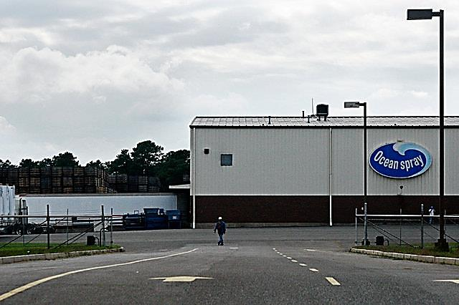
По дикоросам «Велосипед» давно изобретён
Ocean Spray – кооператив из более 700 фермерских хозяйств
в шести штатах США , а также в округах Канады, Чили.
Кооператив был основан в 1930г.
На снимке – приемная станция компании в Нью-Джерси

Slide 6
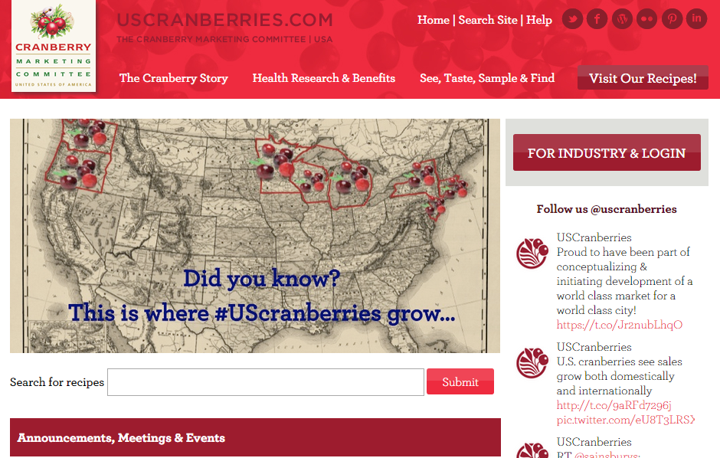
Пример взаимодействия науки, бизнеса и власти за рубежом
«Комитет по продвижению клюквы США в мире»
представляет интересы 1200 производителей клюквы

Slide 7



Участие науки, бизнеса и власти
в развитии экономики малых поселений Севера, Сибири и удаленных районов РФ
на примере МО «Матигорское»
Холмогорского района Архангельской области
Кирилл Кононов
координатор ягодных проектов «Точки кипения САФУ»
Международная конференция «Ягоды Росси 2020»

Slide 8

Типовой проект фермерского хозяйства
по плантационному выращиванию лесных ягод
под механизированную уборку урожая для МО «Матигорское» Холмогорского района Архангельской области
ЦЕЛЬ: Проведение исследований (в области маркетинга, финансов, технологий и др.) для определения потенциала плантационного выращивания ягодных дикоросов как основы экономики малых поселений Севера.

Slide 9
ТЕХНИЧЕСКИЕ ЗАДАНИЯ
Провести маркетинговые исследования рынка посадочного материала лесных ягод (по видам лесных ягод).
Провести маркетинговые исследования потребительского рынка лесных ягод (по видам ягод). Исследование структуры потребительского рынка лесных ягод.
Провести оценку трудового потенциала и трудовых ресурсов территории размещения фермерского хозяйства - МО «Матигорское» (Холмогорский муниципальный район).
Провести оценку свободных земельных ресурсов МО «Матигорское» пригодных для плантационного выращивания лесных ягод.
Изучить и проанализировать технологии плантационного выращивания лесных ягод.
Изучить виды, методы и способы механизации и автоматизации сбора лесных ягод. Проанализировать рынок приспособлений для ручного сбора лесных ягод.
Определить виды и сорта лесных ягод, экономически выгодных для плантационного выращивания в МО «Матигорское».
Провести анализ доступных источников финансирования (в том числе грантов).
Рассчитать оптимальные ключевые параметры сельхозпредприятия по плантационному выращиванию лесных ягод в МО «Матигорское».

Slide 10
Техническое задание 1.
Провести маркетинговые исследования рынка
посадочного материала лесных ягод (по видам лесных ягод).
Задачи:
Установить российских производителей и поставщиков посадочного материала лесных ягод, их производственные возможности и качество поставляемого посадочного материала.
Установить зарубежных производителей и поставщиков посадочного материала лесных ягод (имеющих право поставок в РФ), их производственные возможности и качество поставляемого посадочного материала.
Повести исследование целевой аудитории посадочного материала лесных ягод (Россия, Архангельская область).
Провести анализ спроса (анализ поведения потребителей) и предложения (анализ деятельности производителей) посадочного материала лесных ягод.
Провести анализ процесса ценообразования на посадочный материал лесных ягод. Выявление факторов, влияющих на стоимость посадочного материала.
Провести анализ динамики развития рынка (факторы, положительно или отрицательно влияющие на состояние рынка).
Провести оценку положительных и отрицательных политических, экономических, социальных, технологических сторон рынка (Pest-анализ).

Slide 11
Техническое задание 3.
Провести оценку трудового потенциала и трудовых ресурсов территории размещения фермерского хозяйства - МО «Матигорское» (Холмогорский муниципальный район).
Задачи:
Провести анализ трудовых ресурсов МО «Матигорское».
Провести анализ экономически активного и неактивного населения муниципального образования (отдельно по Холмогорскому району в целом).
Провести анализ сфер занятости населения территории.
Провести анализ динамики (оттока) трудоспособного населения МО «Матигорское».
Провести анализ трудового потенциала территории.
Провести оценку безработицы на территории МО «Матигорское».
Провести примерный расчет потребности в трудовых ресурсах для фермерского хозяйства (по функционалу, специализации).

Slide 12
Техническое задание 9.
Рассчитать оптимальные ключевые параметры
сельхозпредприятия по плантационному выращиванию лесных ягод
в МО «Матигорское».
Задачи:
Рассчитать по каждой лесной ягоде минимальную площадь земли необходимую для создания плантации в МО «Матигорское».
Рассчитать по каждой лесной ягоде минимальное количество техники и механизмов необходимых для эксплуатации плантации в МО «Матигорское».
Рассчитать по каждой лесной ягоде оптимальную площадь земли необходимую для создания и эксплуатации плантации в МО «Матигорское».
Рассчитать по каждой лесной ягоде минимальное количество работников необходимых для эксплуатации плантации в МО «Матигорское».
Рассчитать по каждой лесной ягоде минимальное количество воды необходимой для эксплуатации плантации в МО «Матигорское».

Slide 13

Руководитель проектного офиса - Николай Склепкович координатор ягодных проектов «Точки кипения САФУ» - Кирилл Кононов
Проектный офис ассоциации «Фермеры Русского Севера»
приглашает к сотрудничеству всех заинтересованных лиц
БЛАГОДАРИМ ЗА ВНИМАНИЕ

